Slide 1
স্বাগতম

Slide 2
পরিচিতি
সুপ্তি মৈত্র
প্রভাষক (গণিত)
শহিদ জননী মহিলা মহাবিদ্যালয়, পিরোজপুর
Email: suptimaitra17@gmail.com

Slide 3
আজকের বিষয়
বিষয়ঃ উচ্চতর গণিত ১ম পত্র
শ্রেণিঃ একাদশ ও দ্বাদশ
তারিখঃ২০/০১/২০২৩

Slide 4
অধ্যায়ঃ 0৫ (বিন্যাস ও সমাবেস )
আজকের পাঠ

Slide 5
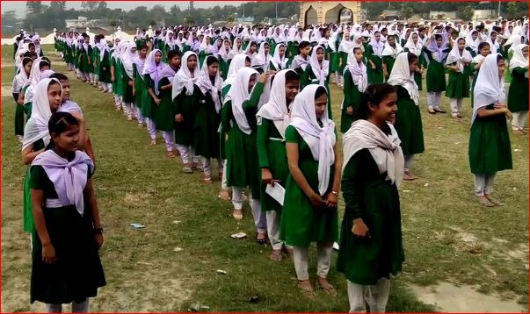
বিভিন্ন প্রকার বিন্যাস (Permutation)

Slide 6
শিখনফল
১ )বিন্যাস লিখতে পারবে ।
২)বিন্যাস কিভাবে করতে হয় তা বর্ণনা
করতে পারবে ।

Slide 7
n টি জিনিস হতে প্রতিবার r টি করে নিয়ে সাজানোর উপায়
উত্তরঃ
^{n}P_{r}= $n\left(n−1\right)\left(n−2\right)…\left(n−\left(r−1\right)\right)$
= $\frac{n\left(n−1\right)\left(n−2\right)……\left(n−\left(r−1\right)\right)\left(n−r\right)……2.1}{(n−r)\left(n−r−1\right)…….2.1}$
= $\frac{n!}{(n−r)!}$
১১ “BANANA” শব্দটির সবগুলি বর্ণ ব্যবহার করে কতগুলি শব্দ গঠন করা যায়?
(ক) 720 (খ) 120 (গ) 60 (ঘ) 6
২. 7 বাহু বিশিষ্ট বহুভূজের কৌণিক বিন্দুর সংযোগ রেখার সাহায্যে গঠিত কর্ণের সংখ্যা-
(ক) 14 (খ) 21 (গ) 35 (ঘ) 42

Slide 8
১ ) 3 টি জিনিস হতে প্রতিবার 3 টি করে নিয়ে সাজানোর উপায় ^{কত টি}
^{উত্তরঃ 3}P₃=3.2.1=6
^{২ ) m}P_{q} বলতে কি বুঝ ?
উত্তর ঃ m টি জিনিস হতে প্রতিবার q টি করে নিয়ে সাজানোর উপায়

Slide 9
মূল্যায়ন
১) DIGITAL” শব্দটির বর্ণ গুলিকে কত প্রকারে সাজানো যায়?
২) DEVELOPMENT” শব্দটি থেকে প্রতিবার ৫টি করে বর্ণ নিয়ে কত প্রকারে সাজানো যায় যেখানে স্বরবর্ণ গুলো একত্রে থাকবে?

Slide 10
বাড়ির কাজ
প্রফেসর অসীম কুমার সাহা স্যারের বই থেকে অনুশীলনী ৫ এর ৯ ও ১৫ নম্বর সমস্যার সমাধান করবে।

Slide 11
ধন্যবাদ

